Slide 1

Název školy | Plavská škola
Autor | Mgr. Jana Kneřová
Název | VY_32_INOVACE_01_PRV_Přírodniny
Téma Číslo projektu Anotace | PRV 3 – Neživá příroda CZ.1.07/1.4.00/21.1135 Dělení přírodnin na živé a neživé, třídění do skupin. Cesta od přírodniny přes surovinu k výrobku, třídění. Žáci rozvíjejí logické myšlení, dávají do souvislosti poznatky i z dalších předmětů.
Notes:
1

Slide 2
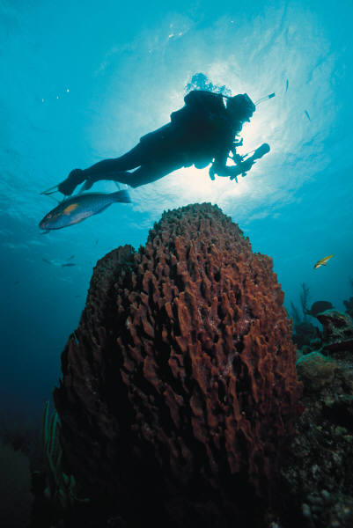
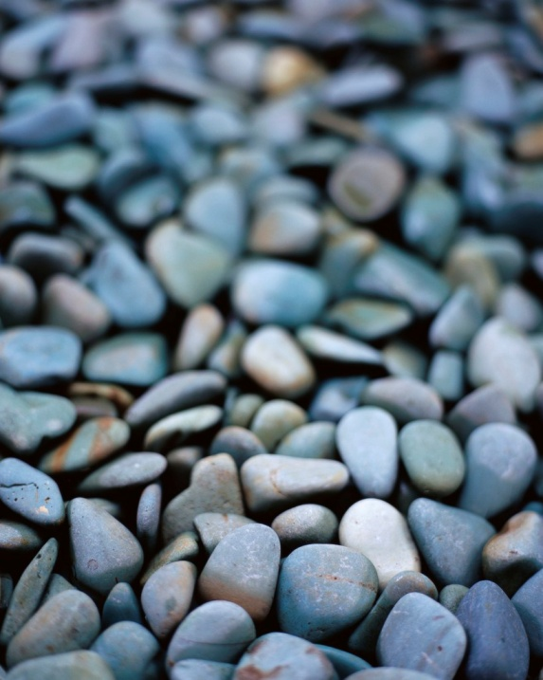
Přírodniny
Notes:
2

Slide 3


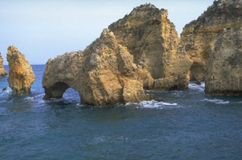

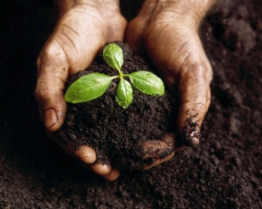
Víte, jak můžeme rozdělit přírodniny?
Živé přírodniny
Rostliny
Živočichové
Ostatní živé organizmy
Neživé přírodniny
Vzduch
Voda
Půda
Nerosty a horniny
Světlo a teplo ze Slunce
Proč tu nemáme obrázek vzduchu?
Vzduch není vidět…

Slide 4
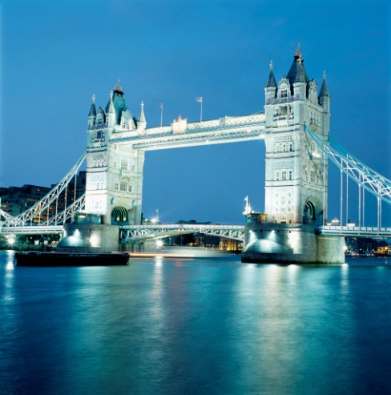
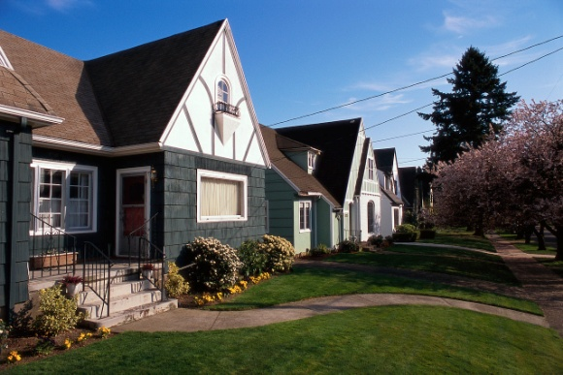
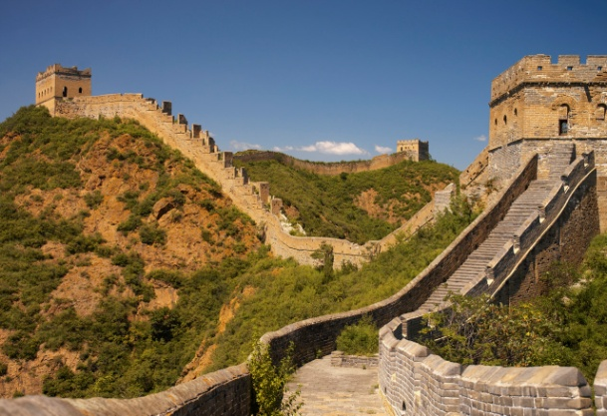
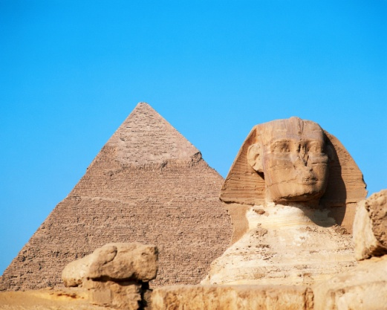
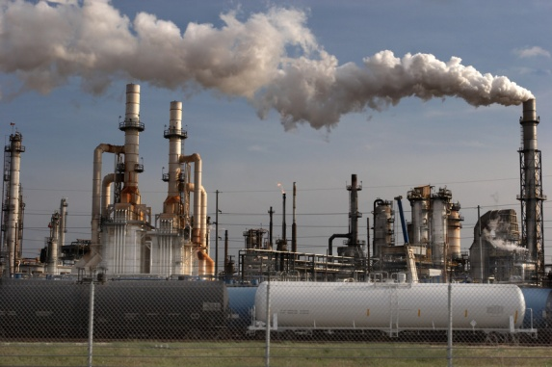
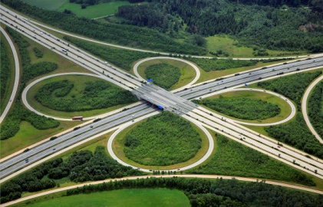
Co vidíte na obrázku? Popisujte.
Najdi k obrázkům slovo nadřazené.
Lidské výtvory

Slide 5
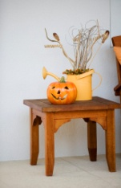
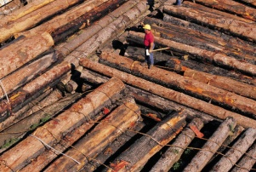
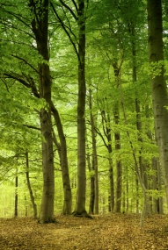
Lidé vyrábějí ze surovin různé výrobky.
Suroviny získáváme z přírodnin.
přírodniny suroviny výrobek
Doplň další řady:

Slide 6
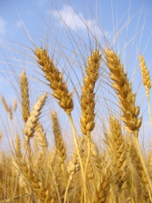
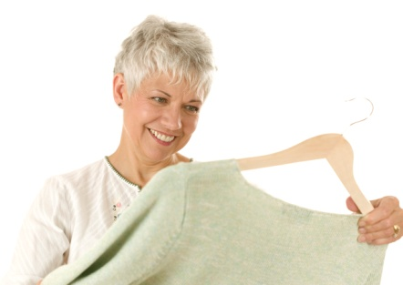
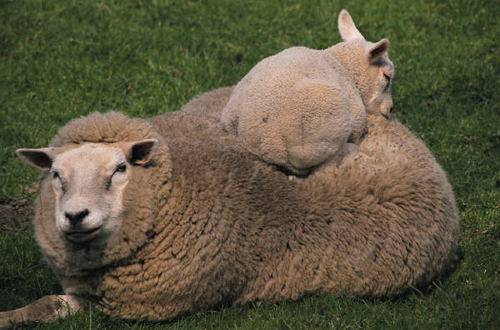
Procvičujte:
přírodniny suroviny výrobek
Vymýšlejte sami další příklady

Slide 7

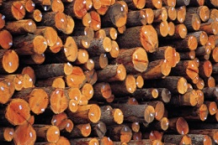


Roztřiďte po řadě zleva doprava):
přírodniny suroviny výrobek

Slide 8
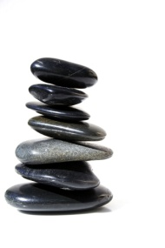
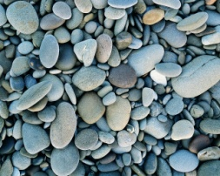
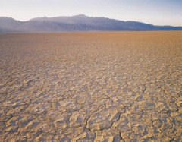
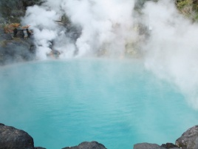
Roztřiďte po řadě zleva doprava):
Živé přírodniny Neživé přírodniny

Slide 9
Zdroje:
Obrázky – www.office.microsoft.com
Učebnice:
Učebnice: ŠTIKOVÁ, Věra. Prvouka 3. Brno: Nová škola, s.r.o, 2011, ISBN 978-80-7289-256-3

